Slide 1
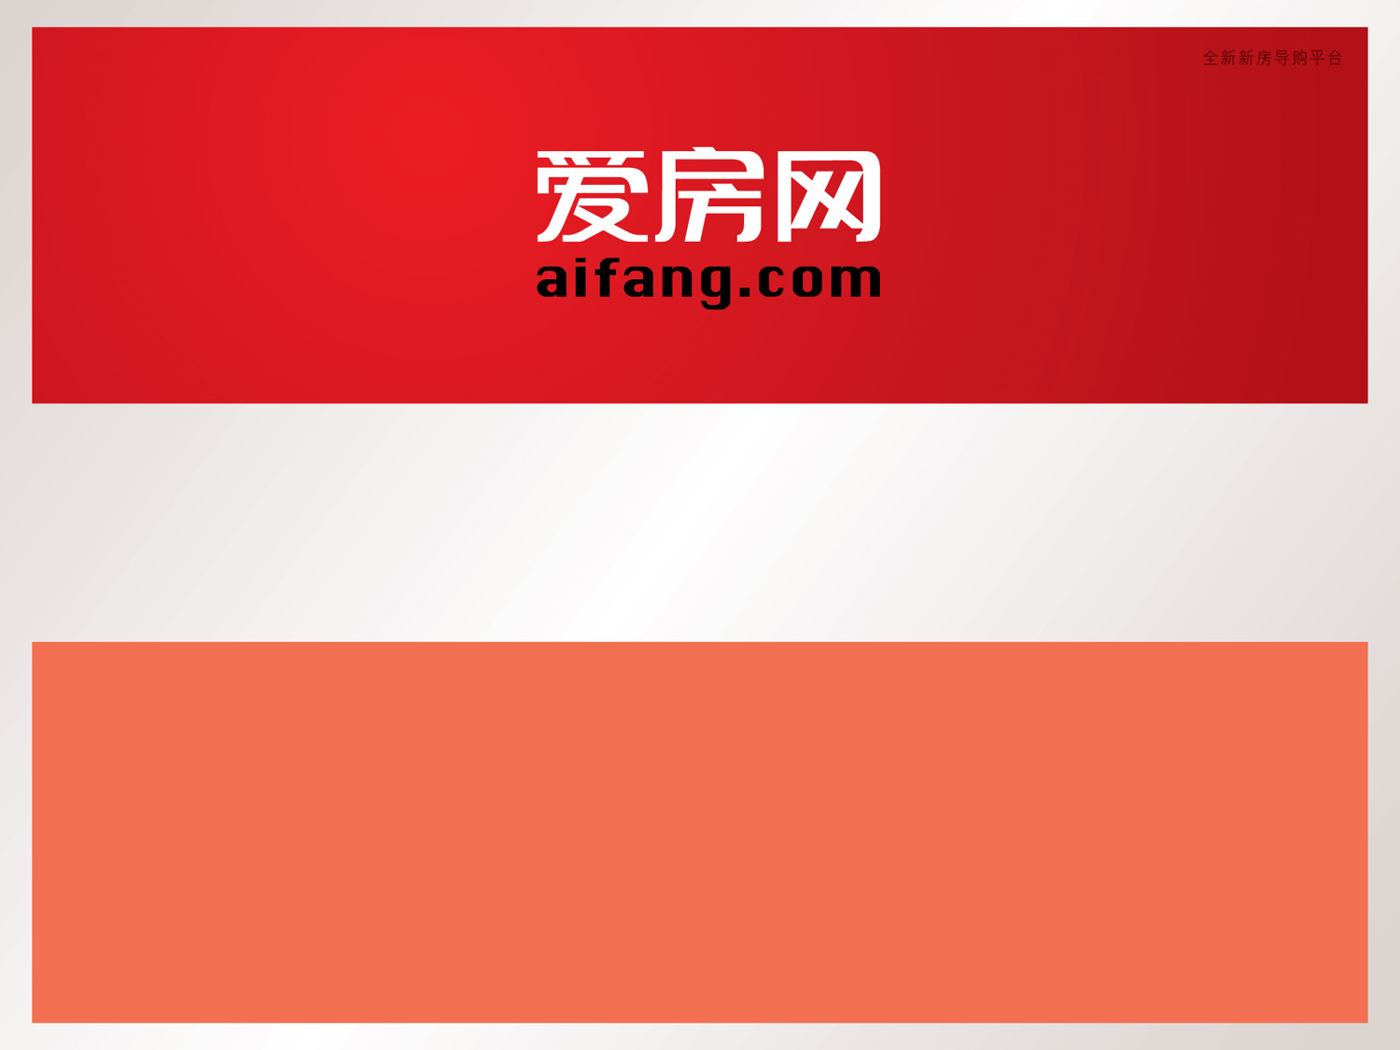
代码规范
Notes:
ESI: Edge Side Includes

Slide 2
不要信任任何参数
syntax to use near 'and flag in(0,1) ORDER BY `default` desc,id desc LIMIT 200 OFFSET 0' at line 1, TRACE: error_url : suzhou.aifang.com/community/viewphotos/237418/228857 refer : #0 () : apf_error_handler(256,SELECT * FROM loupan_images WHERE loupan_id=237418 and category= and flag in(0,1) ORDER BY `default`,/home/www/release/v2/2010_35_22/system/classes/apf/db/PDOStatement.php,28,Array ( [input_parametders] => Array ( ) [logger] => APF_Logger Object ( [priority:private] => 4 [pri)
Aug 24 15:03:12 app10-018 APF[29768]: [3] [APF_DB_PDOStatement] [nhslave]->execute: SELECT * FROM loupan_list_custom_basic WHERE (`city_id` = ?) AND (`is_del` = ?) AND ( (title LIKE '%&lt;IMG SRC=`javascript:alert(&quot;RSnake says, 'XSS'&quot;)`&gt;%' OR key_words LIKE '%&lt;IMG SRC=`javascript:alert(&quot;RSnake says, 'XSS'&quot;)`&gt;%') AND ?) ORDER BY id DESC LIMIT 6 OFFSET 0
出现以上的问题，一定是自己定义了一些sql，没有 bind_param，也没有对输入的参数进行转义或者判断是否为空。

Slide 3
不要在controller中查询、共享数据
$data['daily_articles'] = Inform_AbstractController::find_daily_article_rank($city_id, 10);
$data['view_freq_rank'] = Inform_AbstractController::find_view_freq_rank($city_id, 10);
$view_freq_rank = Inform_AbstractController::find_view_freq_rank($city_id, 10);
看过很多代码，发现大家很喜欢在controller中处理一些数据，正常情况下，没有问题，但是当我们一些其他的应用，例如要在iphone上显示楼盘单页，其实很多数据和web是差不多的，但是如果写在controller中，iphone上就必须重新写一遍，并且写在controller中不容易测试

Slide 4
不要在controller中控制流程
public function handle_request() {
echo $this->user_register($params);
}
private function user_register(array $params){
.......
if(empty($username)){
.......
}
elseif(empty($phone)){
.......
}
elseif(!Aifang_Core_Util_Validate::valid_phone($phone)){
.......
}
if($is_valid){
.......
if($time > strtotime($tuan_info['date_end'])) {
.......
} elseif($time < strtotime($tuan_info['date_start'])) {
.......
} elseif($tuan_info['join_num'] >= $tuan_info['total_max']) {
.......
} else {
........
}
}
return $err_code;
}
上面是一个参加团购的controller，在开发iphone api前没有什么问题，但是iphone要求传递的是json数据，而不是返回一个状态码，没办法，这个功能需要重新写一遍，并且该代码不好测试

Slide 5
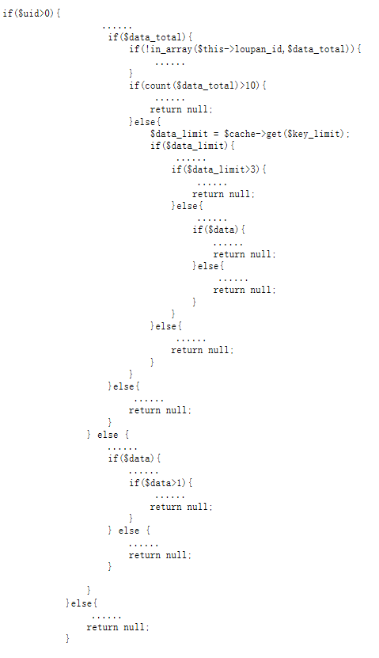
一个方法尽量只有一个出口，并且不能有太多的判断
这么多得判断，谁能一眼看的清楚那个对应那个，估计只有写的人能在短时间内看的明白

Slide 6
可以借助do while {}(false)，使得方法只有一个出口;
function test () {
if () {
return 1
}
if () {
return 2
}
if () {
return 3
}
if () {
return 4
}
if () {
return 5
}
return 6;
}
ffunction test () {
$code = 0;
do {
if() {
$code = 1;
break;
}
if() {
$code = 2;
break;
}
if() {
$code = 3;
break;
}
if() {
$code = 4;
break;
}
if() {
$code = 5;
break;
}
$code = 6;
}while(0);
return $code;
}

Slide 7
统一入口
1 例如验证手机号码
preg_match(‘#1[3458][0-9]{9}#’),相信这个表达式熟练地人不到一分钟就能写出来，但是如果有一天多了17xxxxxxxxx的号码，那所有的地方都需要修改。
2 字符转义
现在爱房这边有些地方是保持到DB时，对字符做了转义，有些地方是输出时做转义，对于后面的开发造成了很大的困扰

Slide 8
方法必须有返回值
public function delete_loupan_sns ($id_array,$data) {
//先查出所有的
$list = $this->get_loupan_sns_dao()->find_by_ids($id_array);
//转移帖子
$sns_delete_dao = $this->get_loupan_sns_delete_dao();
$sns_delete_dao->delete_loupan_sns($id_array);
foreach ($id_array as $id) {
if ($list[$id]['type'] == 2) {
//是个回复
$this->update_parent_replies(2, $list[$id]['pid']);
}
}
$this->get_loupan_sns_delete_dao()->update_by_ids($id_array, $data);
}
没有返回值方法就没法做测试

Slide 9
方法要可测试—不能使用全局变量
function fun () {
$parm1 = $_GET['param1'];
......
}
此方法使用了全局变量 $_GET ，如果做单元测试就不太方便
如果可测试就需要改成下面的
function fun ($get) {
$parm1 = $get['param1'];
......
}

Slide 10
方法要可测试—方法中不能有不可控因素
function foo () {
$xxx = APF::get_instance()->get_request()->get_xxx();
......
}
此方法严重依赖APF对象，增加了耦合性，导致运行测试用例的时候，需要注意此request对象有没有 get_xxx方法，可行的方法是需要将参数从外部传递进来
function fun ($xxx) {
......
}

Slide 11
方法要可测试—不要在方法中echo
function foo () {
if (x) {
echo xxx;
}
......
}
缺点 1，不能测试
缺点 2，不好调试,加入我们在页面上面发现了一些输出的东西，我们找得时候，发现有太多echo的地方，就没法下手

Slide 12
方法要可测试—将块变成行
public function get_valid_request_numbers($called_number) {
......
apf_require_class ( 'Aifang_Core_BLL_Loupan_Proxy' );
$bll_loupan_proxy = new Aifang_Core_BLL_Loupan_Proxy ();
$bll_loupan_proxy->enable_cache ( FALSE );
$row = $bll_loupan_proxy->get_loupan_by_id ( $owner_id );
if (empty ( $row )) {
return FALSE;
}
$phone_info = array ('loupan_id' => $row ['loupan_id'] );
//读取楼盘的city_id
apf_require_class ( 'Aifang_Core_BLL_Loupan_Basic' );
$bll_loupan_basic = new Aifang_Core_BLL_Loupan_Basic ();
$bll_loupan_basic->enable_cache(false);
$row_basic = $bll_loupan_basic->get_loupan_by_id ( $row ['loupan_id'] );
if (empty ( $row_basic )) {
return FALSE;
}
$phone_info ['city_id'] = $row_basic ['city_id'];
//开启晚间值班热线
$tels = array ('tel1' => preg_replace ( '/[\-—]+/', '', $row ['tel1'] ) );
......
return $phone_info;
}
这是一个很典型的方法，该方法会依赖其他的一些方法，我们应该将这些块提取成方法，这样该方法看起来会简单些，并且这些代码块可以重复使用

Slide 13
方法要可测试—要能做单元测试
public function get_valid_request_numbers($called_number) {
......
apf_require_class ( 'Aifang_Core_BLL_Loupan_Proxy' );
$bll_loupan_proxy = new Aifang_Core_BLL_Loupan_Proxy ();
$bll_loupan_proxy->enable_cache ( FALSE );
$row = $bll_loupan_proxy->get_loupan_by_id ( $owner_id );
if (empty ( $row )) {
return FALSE;
}
$phone_info = array ('loupan_id' => $row ['loupan_id'] );
//读取楼盘的city_id
apf_require_class ( 'Aifang_Core_BLL_Loupan_Basic' );
$bll_loupan_basic = new Aifang_Core_BLL_Loupan_Basic ();
$bll_loupan_basic->enable_cache(false);
$row_basic = $bll_loupan_basic->get_loupan_by_id ( $row ['loupan_id'] );
if (empty ( $row_basic )) {
return FALSE;
}
$phone_info ['city_id'] = $row_basic ['city_id'];
//开启晚间值班热线
$tels = array ('tel1' => preg_replace ( '/[\-—]+/', '', $row ['tel1'] ) );
......
return $phone_info;
}
单元测试一定是对某个主要功能做测试，并且假定其他的其他的部分是正常的，向上面的我们直接new了一个实际的Aifang_Core_BLL_Loupan_Basic对象，我们就没法做Mock ，好的方案是针对接口编程，将这些依赖的对象注入进来，这样就可以mock一个假的对象对主要部分进行测试

Slide 14
方法要可测试—要能做单元测试
public function get_valid_request_numbers($called_number) {
......
apf_require_class ( 'Aifang_Core_BLL_Loupan_Proxy' );
$bll_loupan_proxy = new Aifang_Core_BLL_Loupan_Proxy ();
$bll_loupan_proxy->enable_cache ( FALSE );
$row = $bll_loupan_proxy->get_loupan_by_id ( $owner_id );
if (empty ( $row )) {
return FALSE;
}
$phone_info = array ('loupan_id' => $row ['loupan_id'] );
//读取楼盘的city_id
apf_require_class ( 'Aifang_Core_BLL_Loupan_Basic' );
$bll_loupan_basic = new Aifang_Core_BLL_Loupan_Basic ();
$bll_loupan_basic->enable_cache(false);
$row_basic = $bll_loupan_basic->get_loupan_by_id ( $row ['loupan_id'] );
if (empty ( $row_basic )) {
return FALSE;
}
$phone_info ['city_id'] = $row_basic ['city_id'];
//开启晚间值班热线
$tels = array ('tel1' => preg_replace ( '/[\-—]+/', '', $row ['tel1'] ) );
......
return $phone_info;
}
单元测试一定是对某个主要功能做测试，并且假定其他的其他的部分是正常的，向上面的我们直接new了一个实际的Aifang_Core_BLL_Loupan_Basic对象，我们就没法做Mock ，好的方案是针对接口编程，将这些依赖的对象注入进来，这样就可以mock一个假的对象对主要部分进行测试

Slide 15
尽量少用万能的方法
public function get_loupan_total_info($where=array(),$order=null,$limit=100,$offset=0){
$list = $this->get_loupan_sns_dao()->find($where,$order,$limit,$offset);
return $list;
}
这个方法功能很强大，但是为重构埋下了很大的隐患，例如删除了某个字段，那么这个时候，就必须搜索所有的文件，查找有没有使用这个字段，建议对于每个查询写特定的方法，这样虽然麻烦一点，但是可以方便的重构代码。

Slide 16
规范代码结构
看一个controller的例子
public function handle_request() {
$request = APF::get_instance()->get_request();
$matches = $request->get_router_matches();
$act_id = $matches[1];
if(!$act_id)
return APF::get_instance()->get_controller('Aifang_Web_Error_NotFound');
$act_info = $this->get_activity_info($act_id);
if(empty($act_info))
return APF::get_instance()->get_controller('Aifang_Web_Error_NotFound');
if(intval($act_info['loupan_id']) > 0){
$this->loupan_id = intval($act_info['loupan_id']);
$loupan_info = $this->get_loupan_main_info($city_set);
$request->set_attribute('loupan_info',$loupan_info);
}
好的方法只做一件事情，上面的方法包含了初始化参数，验证参数，执行控制器，这三个部分是每个控制器都必须走得流程，那就可以将这三个步骤分开

Slide 17
规范代码结构
/**
* 初始化入口参数
* @return void
*/
abstract protected function init_params();
/**
* 对入口参数进行验证
* @return boolean 是否验证成功，验证没有错误返回 TRUE
*/
abstract protected function valid_params();
/**
* 验证出错时要返回的控制器
* @return string
*/
abstract protected function handle_error();
/**
* 初始化所有用到的DAL对象，例如bll对象
*/
abstract protected function init_dal_objects();

Slide 18
规范代码结构
protected $loupan_id;
/**
* @var Aifang_Dal_Loupan_View_Api_MobileView
*/
protected $mobileView_dal;
/**
* @var Aifang_Dal_Phone_Api_Phone
*/
protected $phone_dal;
protected function init_params() {
$this->loupan_id = intval($this->parameters['loupan_id']);
}
protected function valid_params() {
$rt = true;
if($this->loupan_id < 1) {
$rt = false;
}
return $rt;
}
protected function init_dal_objects() {
$this->mobileView_dal = $this->get_class_instance('Aifang_Dal_Loupan_View_Api_MobileView');
$this->phone_dal = $this->get_class_instance('Aifang_Dal_Phone_Api_Phone');
}

